Slide 1

Pomogę środowisku!

Slide 2


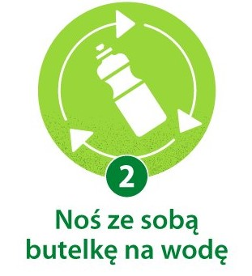



6 sposobów na ograniczenie zużycia plastiku

Slide 3



8 sposobów na oszczędzanie wody
Nie czekajmy biernie na ciepłą wodę w kranie.
Gdy odkręcimy kurek to przez kilka chwil płynie zimna woda, powinniśmy podłożyć jakiś kubek lub inne naczynie, zebraną wodę możemy użyć do podlewania różnych typu roślin. Przez to oszczędzamy sporo wody.
2. Bierzmy prysznic zamiast kąpieli
Gdy bierzemy prysznic oszczędzamy więcej wody, ponieważ z deszczownicy wypuszczamy mniej wody, niż byśmy brali długą kąpiel i wypuścili więcej wody. Prysznic jest szybciejszą formą mycia, niż kąpiel.
3. Myjmy zęby i ręce przy zakręconym kranie
Gdy myjemy zęby czy ręce zakręcajmy wodę, ponieważ wylewamy wodę na daremno. Gdy będziemy ją oszczędzać to zaoszczędzimy również pieniądze

Slide 4



4. Zmywajmy raz, a dobrze
Starajmy się nie zmywać jednego kubka czy talerza, ponieważ poprzez tą czynność marnujemy wodę. Warto myć naczynia, gdy zlew jest już pełny, ponieważ gdy nalejemy do niego wody możemy bez problemu umyć wszytskie naczynia.
5. Łapmy deszczówkę
Warto, gdy pada deszcz “łapać” go do wanny, wiaderek czy nawet specjalnych pojemników na wodę, ponieważ w późniejszym czasie możemy użyć tą wodę do podlewania kwiatków, drzew czy innych krzewów, które mamy na swojej działce
6. Włączajmy pranie z pełnym wsadem
Nie opłaca się prać jednego czy dwóch ubrań w pralce, gdy zbierzemy odpowiednią ilość ubrań to dopiero wtedy lepiej prać, ponieważ nie marnujemy tyle wody. Wypierzemy na raz więcej ubrań niż prać i marnować więcej wody poprzez pranie małej ilości odzieży.

Slide 5


.
7. Obniżmy temperaturę
Gdy bierzemy prysznic lepiej używać chłodniejszej wody do kąpieli, ponieważ zimny prysznic jest korzystniejszy dla naszego zdrowia
8. Sprzątajmy z głową
Gdy sprzątamy mieszkanie, dom itd. starajmy się nie marnować wody i zastąpmy ją ściereczkami nawilżającymi bądź naturalnymi olejkami.

Slide 6
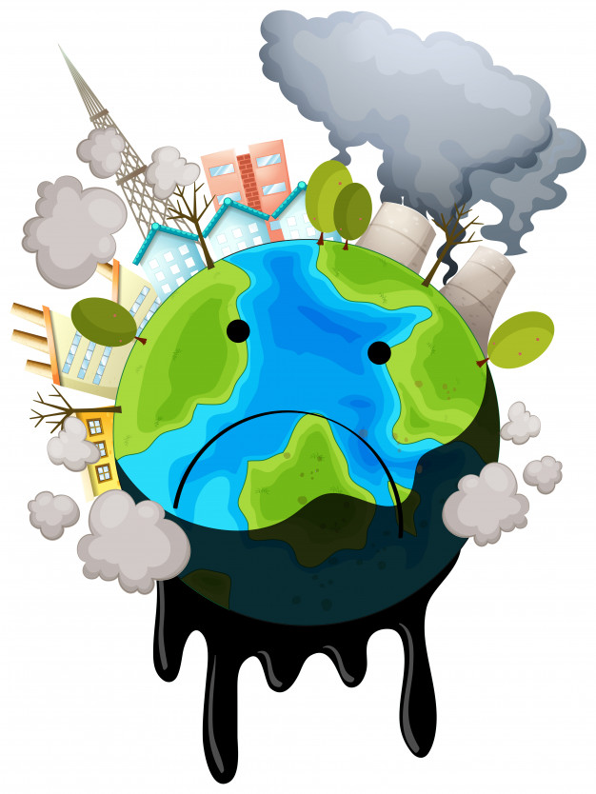
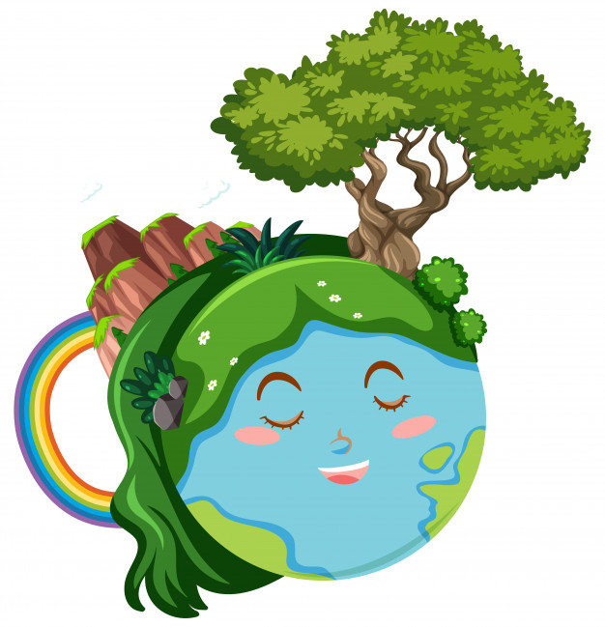
TO OD NAS ZALEŻY ŻYCIE ZIEMI!

Slide 7
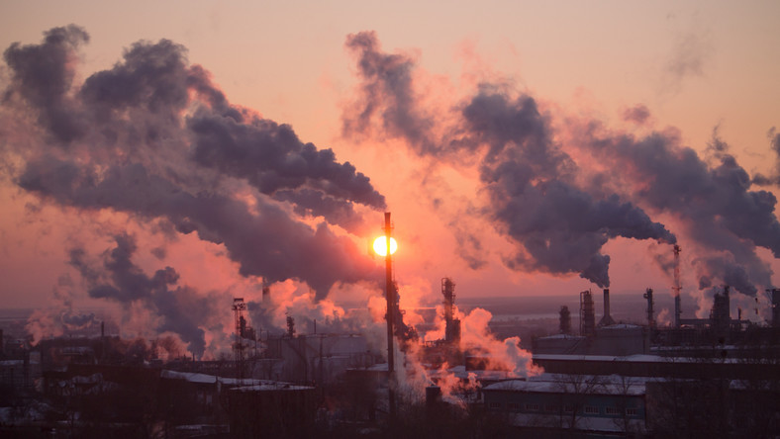
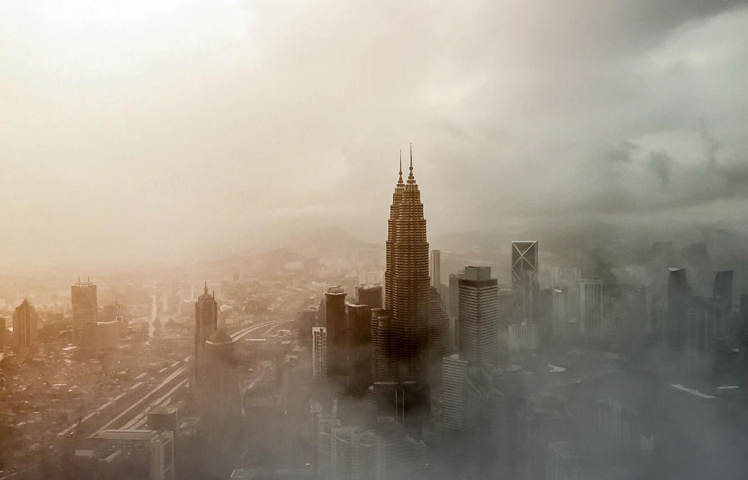
Smogu nie produkujemy, życie nam ratujemy!
Według mnie smog działa bardzo źle na nasze zdrowie, ponieważ więcej chorujemy, gdy wdychamy coś czego nie powinniśmy.
Choroby jakie są wywoływane u człowieka poprzez smog wymienię w późniejszym slajdzie.
Powstaje on na obszarze dużego miasta i zawiera dużo szkodliwych pyłów oraz toksycznych gazów.

Slide 8
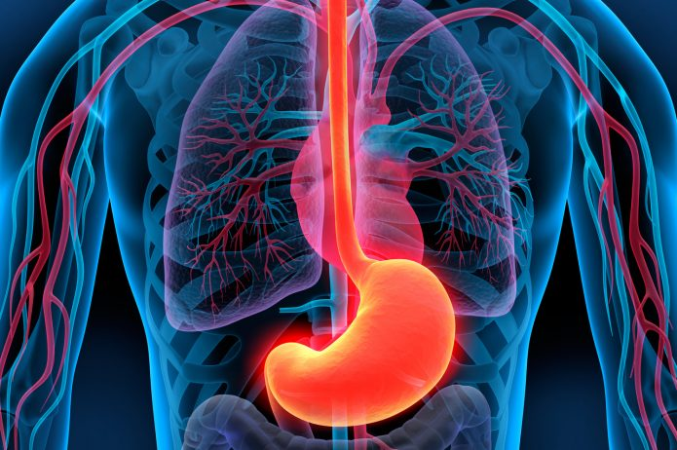
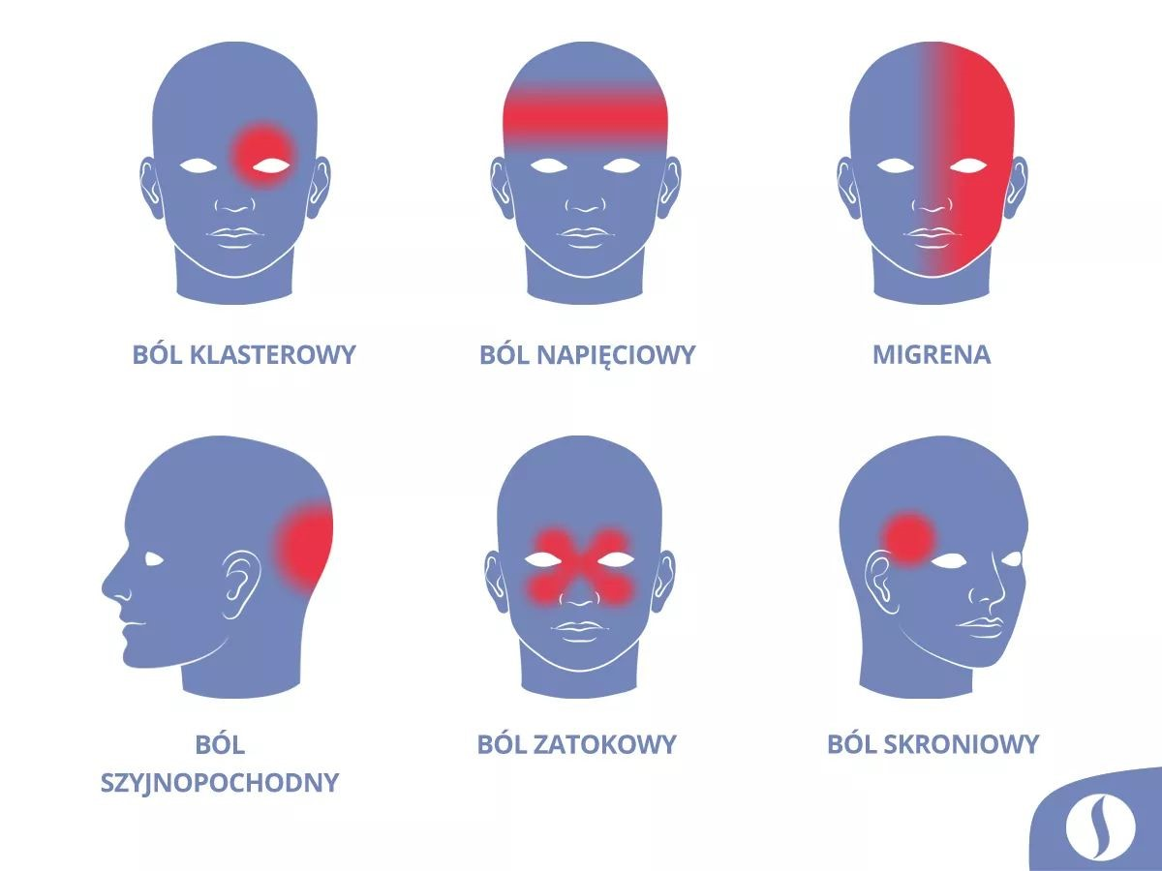
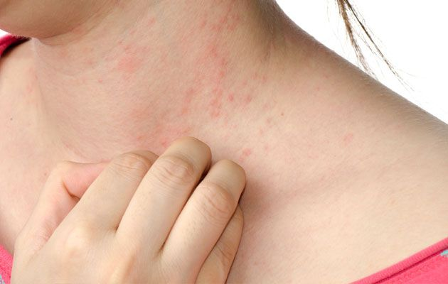
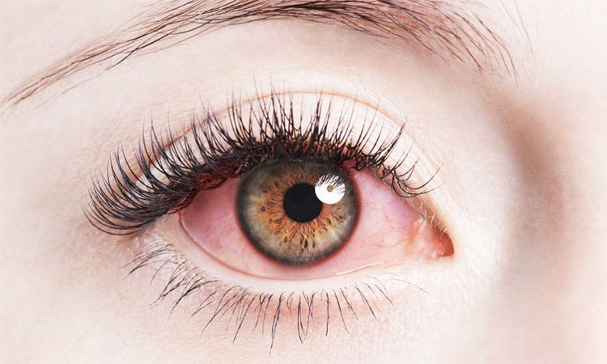
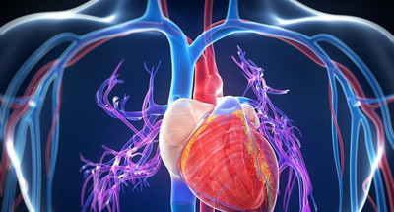
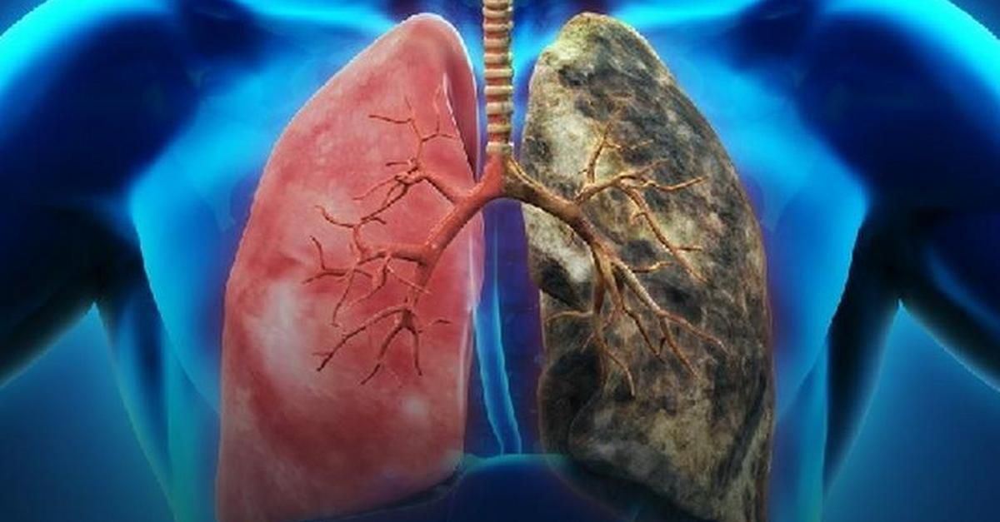
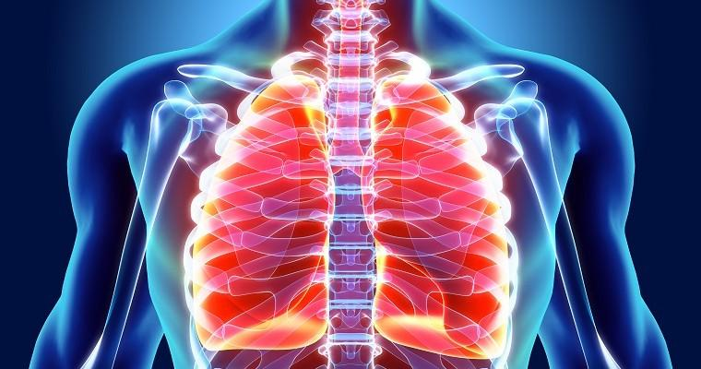
Skutki zdrowotne smogu
Choroby związane z oddziaływaniem zanieczyszczeń powietrza atmosferycznego
Choroby układu oddechowego: zapalenie błony śluzowej, jamy nosowej, gardła, oskrzeli, nowotwory płuc.
Zaburzenia centralne układu nerwowego: bezsenność, bóle głowy, złe samopoczucie
Choroby oczu: zapalenia spojówek oka
Reakcje alergiczne ustroju
Zaburzenia w układzie krążenia : choroby serca
zapalenie błony śluzowej
reakcje alergiczne ustroju
zapalenie spojówek oka
bóle głowy (rodzaje)
choroby serca
nowotwór płuc (rak)
zapalenie płuc

Slide 9
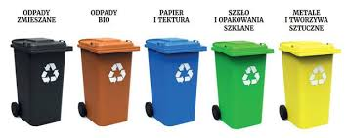
7 kroków, które pomogą Ci zadbać o środowisko
Krok pierwszy
Segregujmy śmieci
Segregowanie śmieci jest bardzo ważne, ponieważ gdy to czynimy, to ratujemy środowisko. Pamiętajmy, że wyróżniamy 5 rodzaji koszów na śmieci:
odpady zmieszane kolor czarny
odpady BIO kolor brązowy
papier i tekstura kolor niebieski
szkło i opakowania szklane kolor zielony
metale i tworzywa sztuczne kolor żółty
Wydaje mi się iż dzięki segregowaniu śmieci w łatwy sposób pozyskujemy materiały, które w późniejszym czasie możemy poddać recyklingu i ponownie je wykorzystać.

Slide 10
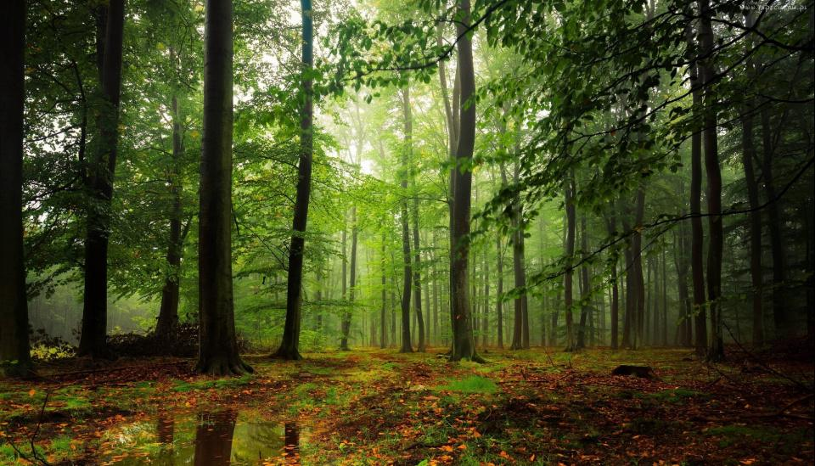
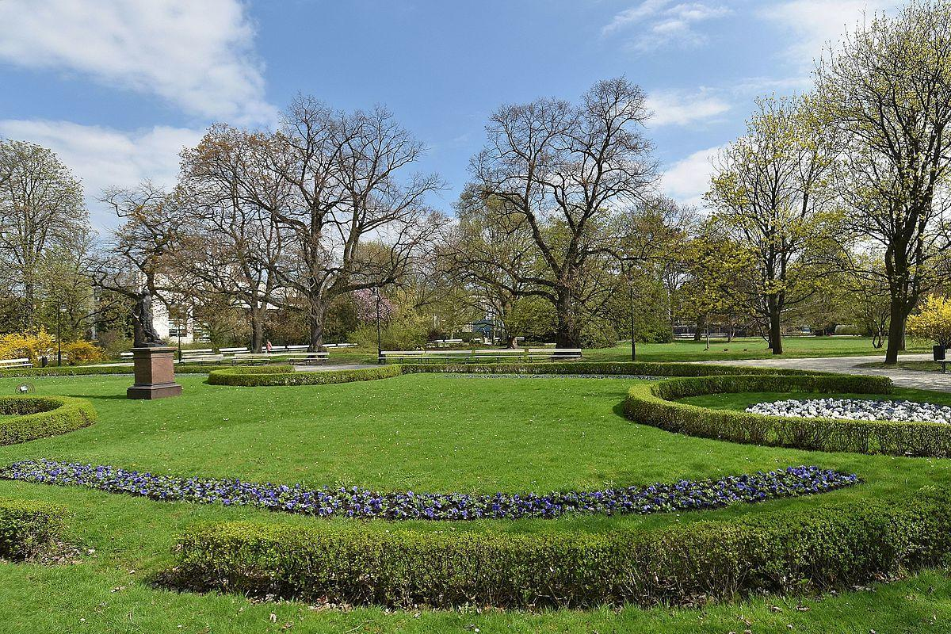
Krok drugi
Szanujmy naturę
Żeby dbać o środowisko przyrodnicze czyli naturę,pamiętajmy o tym, aby zadbać o rośliny, trawnik czy różne drzewa i krzewy, które posadzimy w swoim ogródku czy na działce. Według mnie nie powinniśmy niszczyć trawników, jeżdżąc po nim autem bądź innym pojazdem, ponieważ niszczy to glebę, która tam jest oraz niszczy się trawa, która jest zaniczyszczona poprzez przejeżdżanie przez nią autem. Zadbajmy również o cudzą prywatność czyli nie powinniśmy zrywać kwiatków w parku, czy gdzieś, gdzie teren nie należy do nas tylko jest własnością innej osoby.

Slide 11
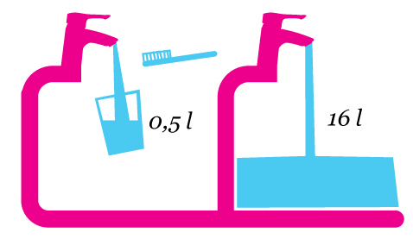
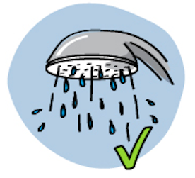
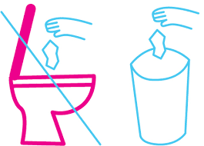
Krok trzeci
Oszczędzajmy wodę
Podczas gdy zużywamy bardzo dużą ilość wody możemy ją oszczędzać w bardzo prosty sposób. Wystarczy gdy odkręcimy kran z wodą, to podłóżmy jakąś szklankę i poczekajmy aż woda, którą chcemy osiągnąć czyli ciepłą zacznie lecieć. Później wodę, którą mamy w szklance możemy podlać kwiatki. Gdy myjemy ręce, czy zęby, nie marnujmy wody.Najlepiej zakręcić kran. Przez to możemy zaoszczędzić nawet do 90 litrów tygodniowo

Slide 12
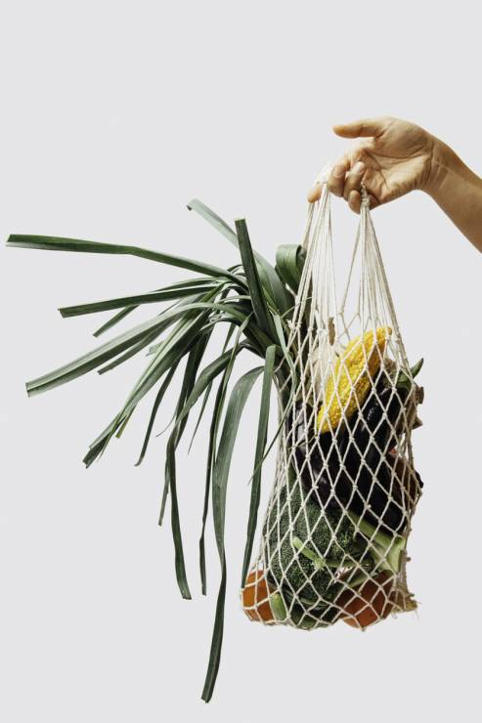
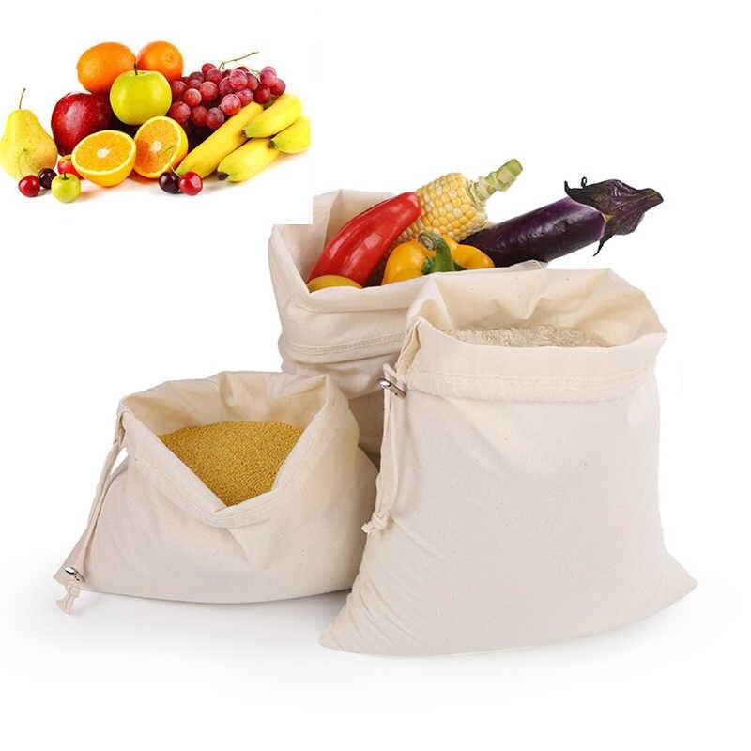
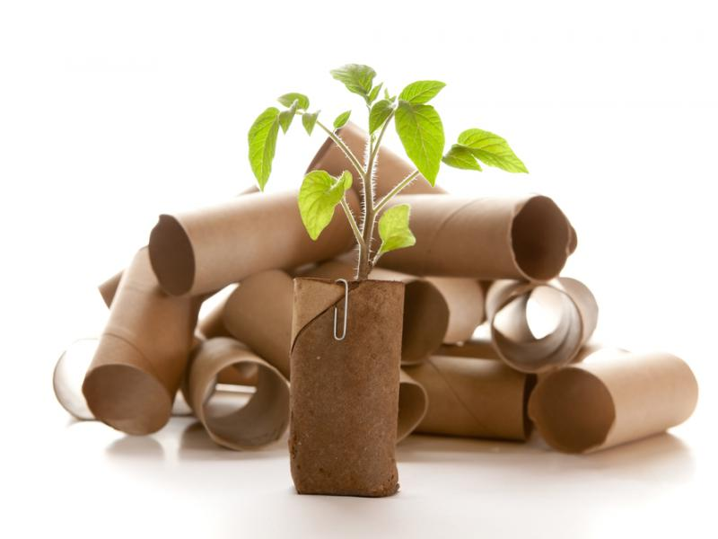
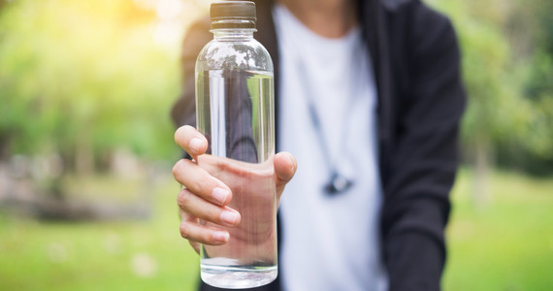
krok czwarty
Kupujmy towary wielokrotnego użytku
Kupujmy towary wielokrotnego użytku, np. nie używajmy plastikowych butelek zamiast tego najlepiej mieć przy sobie bidon, taki który można wykorzystać wielokrotnie, ponieważ poprzez ciągle kupowanie plastikowych butelek zanieczyszczamy środowisko. Kolejnym przykładem są plastkiowe torby na zakupy, nie używajmy ich, ponieważ jest to nie ekoligczne, najlepsza jest torba np. z lnu (lniana) lub z jakiegoś materiału, ponieważ gdy jest brudna, możemy ją wyprać i jest bardziej eco.

Slide 13
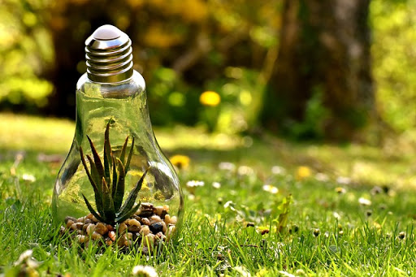
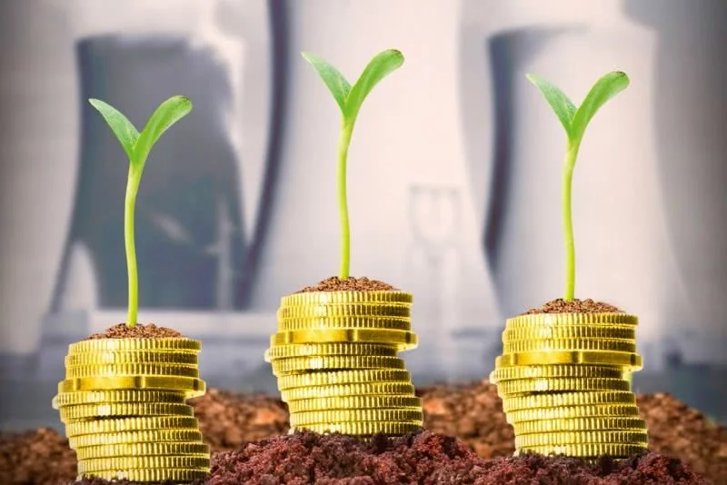
krok piąty
Oszczędzajmy energię.
Gdy nie przebywamy w danym pomieszczeniu to najlepiej wyłączyć światło oraz niepotrzebne wtyczki z gniazdek, ponieważ mogą one powodować pożar, a gdyby tego uniknąć to najlepiej wyłączny wszystko czego w danym momencie nie używamy. Zaoszczędzimy również na rachunkach, będziemy mniej za nie płacić.

Slide 14
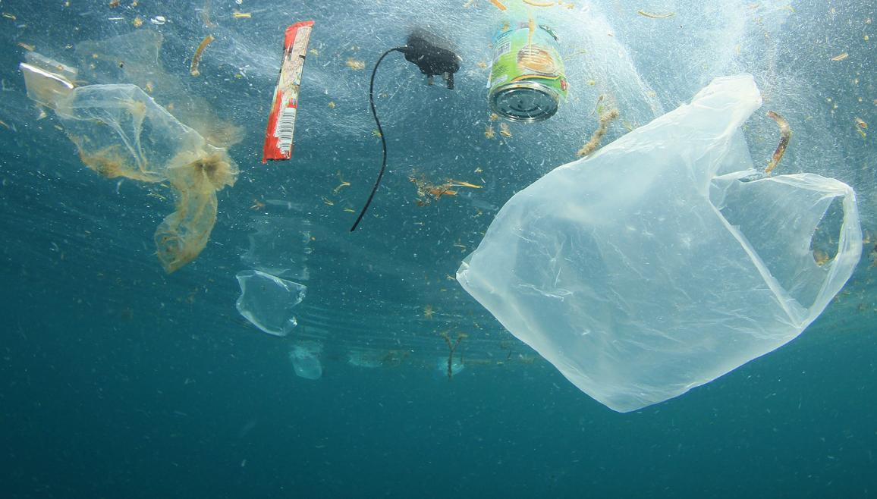
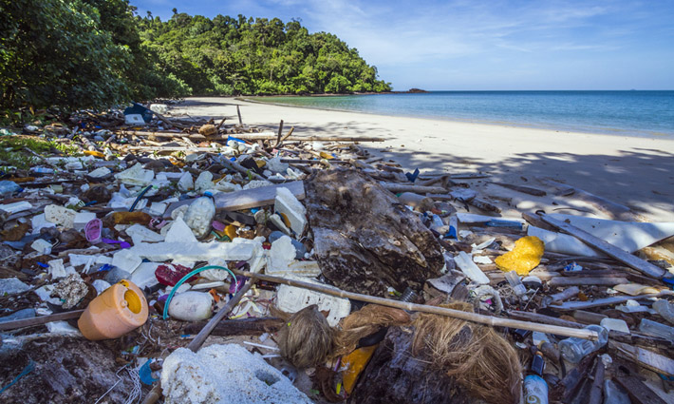
krok szósty
Zrezygnujmy z plastikowych toreb
Nie korzystajmy z plastikowych toreb, jak już wspomniałam w poprzednim slajdzie są one nie ekologiczne. Postawmy na to miejsce torby zrobione z lnu albo z innych materiałów. Nie wyrzucajamy plastików do oceanu bo truje to zwierzęta, które tam żyją!

Slide 15

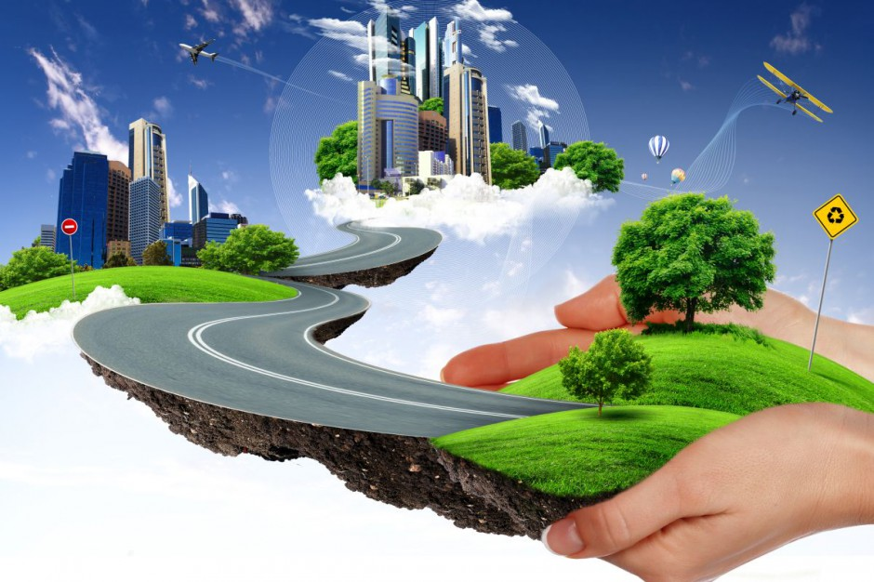

krok siódmy
Wybierzmy transport przyjazny środowisku.
Powinniśmy przerzucić się na ekologiczny trasport, który nie wytwarza zbędnych substancji typu smog, ponieważ gdy to wdychamy zatruwamy się, aby tego uniknąć najlepiej przerzucić się na jazdę rowerem, na rolkach, deskach, hulajnogach. Również ekologicznym transportem są linie kolejowe, czy auta elektrycze lub hybrydowe.

Slide 16
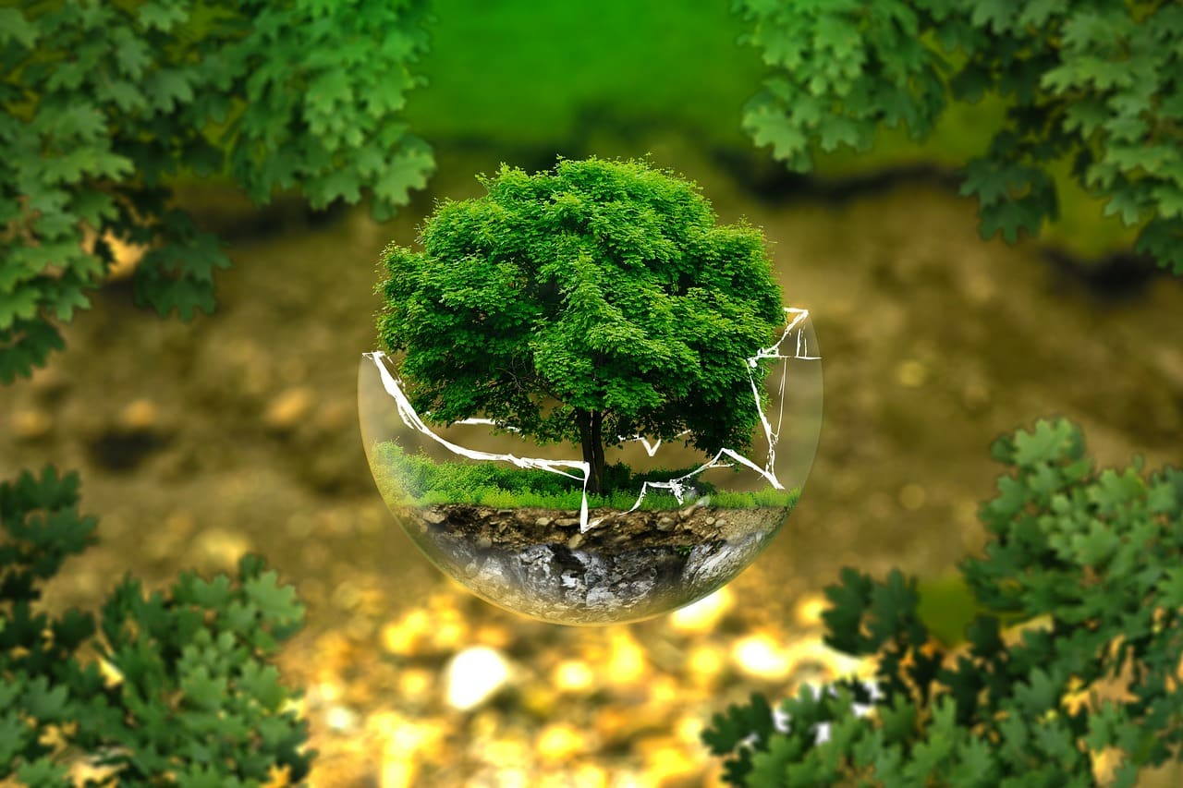

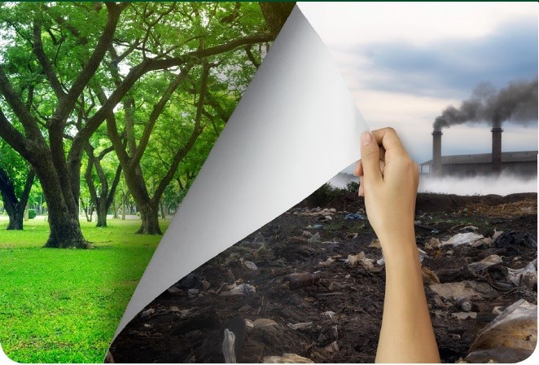

Slide 17
“Dziękuję za uwagę”
Prezentację wykonała Weronika Tulec

